Slide 1
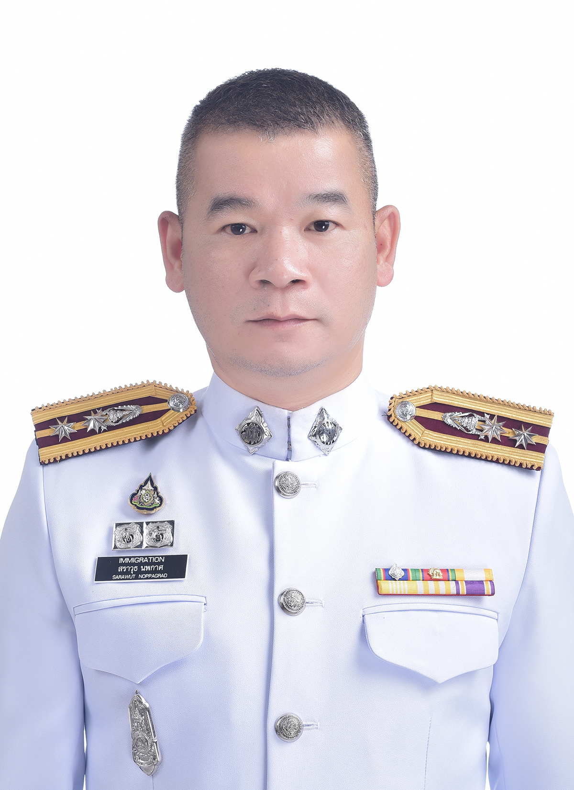
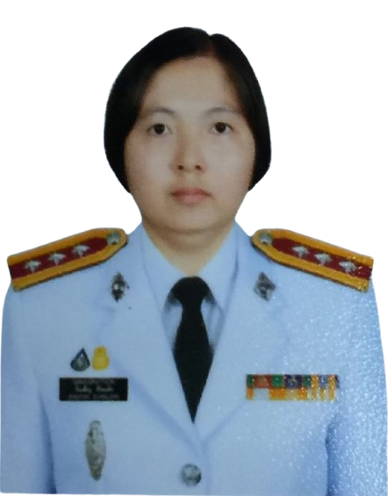
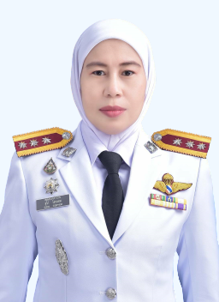
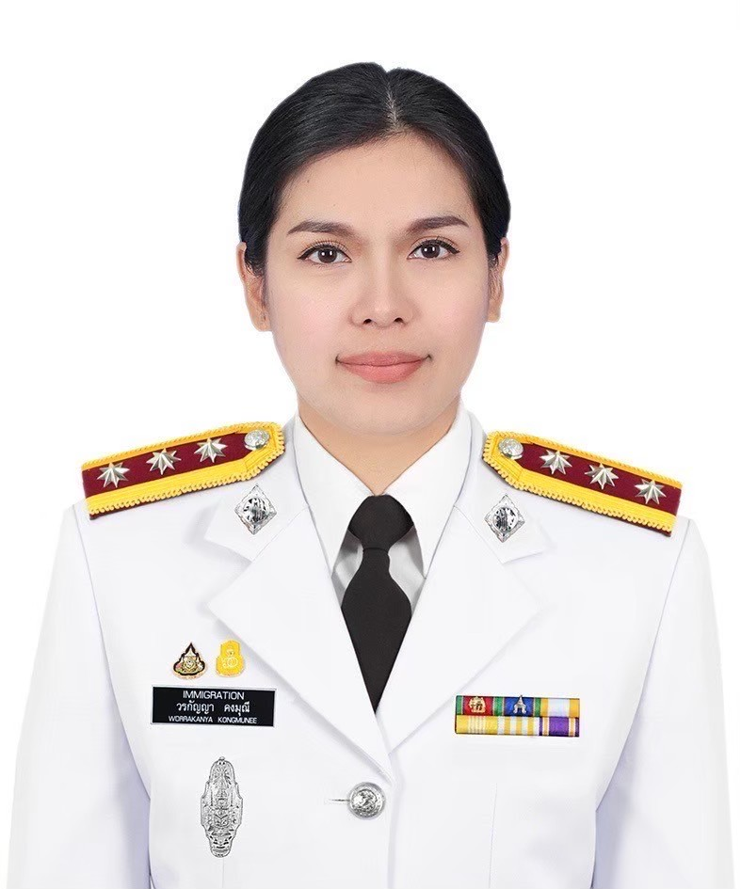
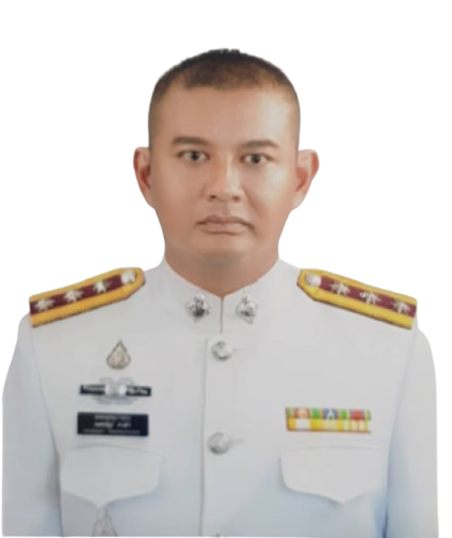
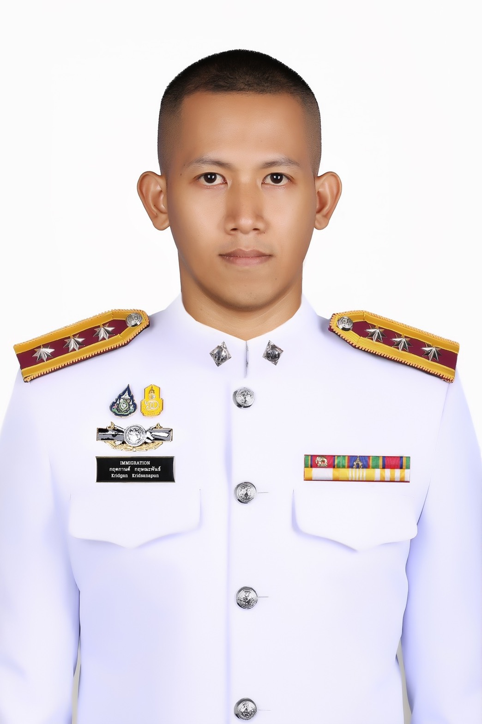
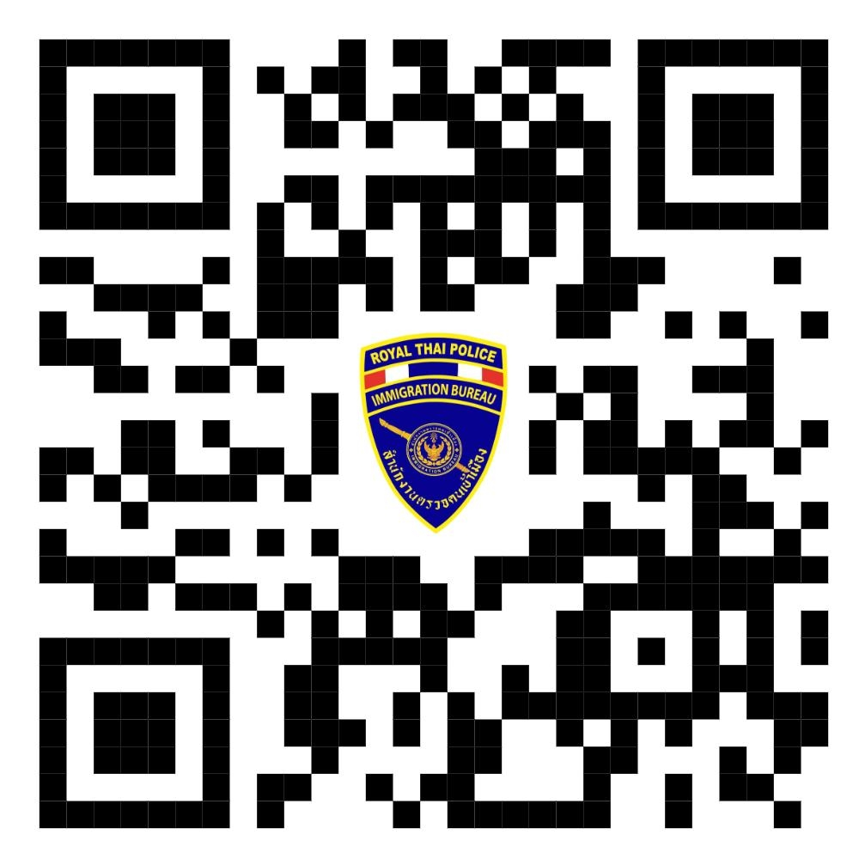
ผู้บังคับบัญชา ด่านตรวจคนเข้าเมืองท่าอากาศยานหาดใหญ่
พ.ต.ท.สราวุธ นพกาศ
สว.ด่าน ตม.ทอ.หาดใหญ่
โทร. 08-6358-0199
ร.ต.อ.หญิง วันเพ็ญ ซ้วนเล้ง
รอง สว.ด่าน ตม.ทอ.หาดใหญ่
โทร. 09-9469-2299
งานธุรการกำลังพล
ร.ต.อ.หญิง สุไก่ โสบผอม
รอง สว.ด่าน ตม.ทอ.หาดใหญ่
โทร. 08-4964-8713
งานส่งกำลังบำรุง
ร.ต.อ.หญิง วรกัญญา คงมุณี
รอง สว.ด่าน ตม.ทอ.หาดใหญ่
โทร. 08-6414-2589
งานการเงิน
ร.ต.อ.กฤศณัฏฐ์ คงยัง
รอง สว.ด่าน ตม.ทอ.หาดใหญ่
โทร. 09-0897-3666
งานตรวจบุคคลและยานพาหนะ/
งานสืบสวนและปราบปราม
ร.ต.อ.กฤดกานต์ กฤษณะพันธ์
รอง สว.ด่าน ตม.ทอ.หาดใหญ่
โทร. 09-1046-4312
งานตรวจบุคคลและยานพาหนะ/งานสืบสวนและปราบปราม
0-7425-1565, 0-7425-1678
www.hatyaiimmigration.go.th
ข้อมูล ณ วันที่ 1 มีนาคม 2568

